Slide 1




TRƯỜNG TIỂU HỌC TÂN VIÊN
NÀM
TỰ NHIÊN XÃ HỘI
Bài 24: Thu thập thông tin về các chất và hoạt động có hại cho sức khoẻ
Giáo viên: Đặng Sĩ Trung

Slide 2








Slide 3





Đồ uống có lợi cho cơ quan thần kinh là:
A. Cà phê
B. Rượu, bia
C. Nước hoa quả

Slide 4


Để tăng chiều cao tối đa thì thời gian đi ngủ tốt nhất là:
A. 18 giờ
B. 21 giờ
C. 22 giờ

Slide 5











Em có thường xuyên tìm hiểu thông tin về bài học từ sách, báo, … không?

Slide 6







KHÁM PHÁ

Slide 7


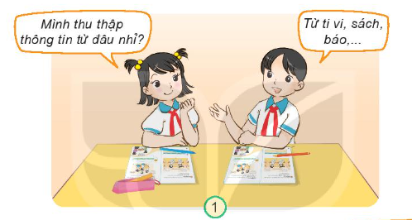
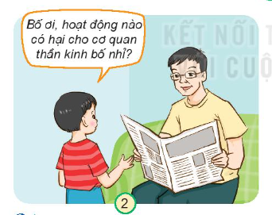
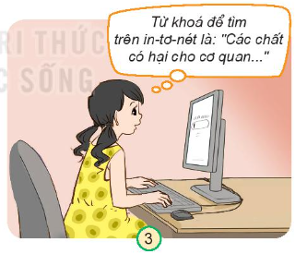
Hãy nêu các nguồn thu thập thông tin về một số chất và hoạt động có hại cho cơ quan tiêu hoá, tuần hoàn, thần kinh trong các hình dưới đây.
Ti vi, sách báo
Hỏi người lớn
Tìm kiếm trên internet

Slide 8


Muốn tìm các thông tin chúng ta có thể tìm hiểu qua sách, báo, ti vi, hỏi người thân, tra cứu trên in-tơ-nét. Khi tìm hiểu các thông tin trên in – tơ – nét, các em nhớ chọn từ khoá của nội dung để tìm. Ví dụ từ khoá của bài này là “các chất có hại cho cơ quan tiêu hoá”, ...

Slide 9

Thực hành
Thực hành thu thập thông tin về một số chất về các hoạt động có hại cho cơ quan tiêu hóa, tuần hoàn, thần kinh.

Slide 10
PHIẾU THU THẬP THÔNG TIN
Phiếu 1: ………………………………………………………………………………………………….…………….
Tên chất và hoạt động có hại | Tác hại | Cách phòng tránh | Nguồn thu thập thông tin
Thuốc lá | Có thể gây nghiện | Không thử và không tiếp xúc gần, ... | Ti-vi, ..
Chơi trò chơi điện tử quá lâu | Hại mắt, đau đầu | Hạn chế thời gian chơi | Sách, báo, ...
Rượu, bia | ..................................................................... ..................................................................... ..................................................................... | ........................................................................................................ ........................................................................................................ ....................................................................................................... | ............................................... ............................................... ..............................................
.......................................................... | ..................................................................... ..................................................................... ..................................................................... | ........................................................................................................ ........................................................................................................ ....................................................................................................... | ............................................... ............................................... ..............................................

Slide 11
PHIẾU THU THẬP THÔNG TIN
Phiếu 2: ………………………………………………………………………………………………….…………….
Tên chất và hoạt động có hại | Tác hại | Cách phòng tránh | Nguồn thu thập thông tin
Thuốc lá | Có thể gây nghiện | Không thử và không tiếp xúc gần, ... | Ti-vi, ..
Chơi trò chơi điện tử quá lâu | Hại mắt, đau đầu | Hạn chế thời gian chơi | Sách, báo, ...
Ma túy | ..................................................................... ..................................................................... ..................................................................... | ........................................................................................................ ........................................................................................................ ....................................................................................................... | ............................................... ............................................... ..............................................
.......................................................... | ..................................................................... ..................................................................... ..................................................................... | ........................................................................................................ ........................................................................................................ ....................................................................................................... | ............................................... ............................................... ..............................................

Slide 12
PHIẾU THU THẬP THÔNG TIN
Phiếu 3: ………………………………………………………………………………………………….…………….
Tên chất và hoạt động có hại | Tác hại | Cách phòng tránh | Nguồn thu thập thông tin
Thuốc lá | Có thể gây nghiện | Không thử và không tiếp xúc gần, ... | Ti-vi, ..
Chơi trò chơi điện tử quá lâu | Hại mắt, đau đầu | Hạn chế thời gian chơi | Sách, báo, ...
Thức khuya | ..................................................................... ..................................................................... ..................................................................... | ........................................................................................................ ........................................................................................................ ....................................................................................................... | ............................................... ............................................... ..............................................
.......................................................... | ..................................................................... ..................................................................... ..................................................................... | ........................................................................................................ ........................................................................................................ ....................................................................................................... | ............................................... ............................................... ..............................................

Slide 13
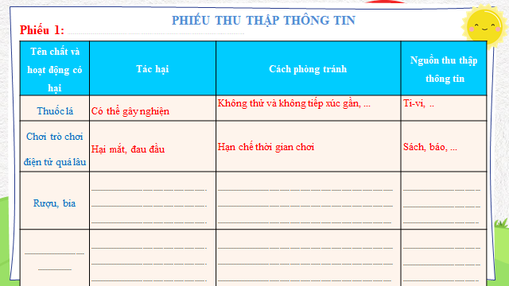



Slide 14
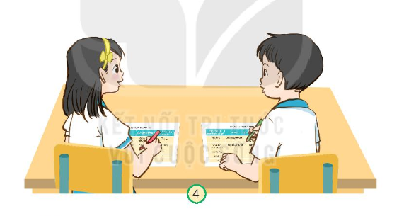
Chia sẻ thông tin thu thập được

Slide 15
Chia sẻ thông tin thu thập được
Tên chất và hoạt động có hại | Tác hại | Cách phòng tránh | Nguồn thu thập thông tin
Thuốc lá | Có thể gây nghiện | Không thử và không tiếp xúc gần, ... | Ti-vi, ..
Chơi trò chơi điện tử quá lâu | Hại mắt, đau đầu | Hạn chế thời gian chơi | Sách, báo, ...
Rượu. bia | Gây rối loạn tiêu hóa, gây mất ngủ, … | Không sử dụng nhiều | In-tơ-nét
Ma túy | Gây ảo giác, hoang tưởng, huyết áp cao, nhiễm trùng máu,… | Tuyệt đối không thử và sử dụng,… | In-tơ-nét, sách báo,…
Cà phê | Gây căng thẳng quá mức, mất ngủ, nhịp tim và huyết áp tăng cao,… | Sử dụng vừa đủ,… | Ti-vi,…
Thức khuya | Gây căng thẳng quá mức, mất ngủ, nhịp tim và huyết áp tăng cao,… | Sử dụng vừa đủ,… | Ti-vi,…

Slide 16






Thuốc, lá, rượu,ma tuý ... là chất kích thích rất có hại đối với cơ quan tiêu hoá, tuần hoàn và thần kinh

Slide 17
Vận dụng

Slide 18
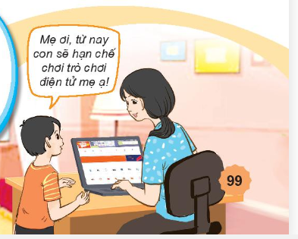

Slide 19
